Slide 1

스마트 기저귀
‘Be carePoo’

Slide 2
프로젝트 아이디어
프로젝트 구성
추가 구성
Section
Breaks
1. 프로젝트 아이디어
2. 프로젝트 구성
>하드웨어>장치>시나리오
>소프트웨어>어플리케이션
>Database>DB설계
3. 시연 영상
4. 시행 착오
5.프로젝트 공유

Slide 3

프로젝트 아이디어
프로젝트 구성
추가 구성
1.프로젝트 아이디어
2.프로젝트 구성
3.시연 영상
4.시행 착오
5.공유
Situation
육아 초보들은 시도 때도 없이 우는 아기들로 인해
많은 육아 스트레스를 받고 있습니다.
젖어있는 기저귀
Problem
시도 때도 없는 배변, 쪽잠, 불안감
Unexpectable
Stress Up!

Slide 4

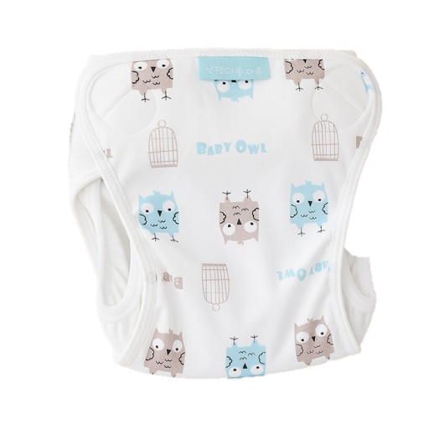
프로젝트 아이디어
프로젝트 구성
추가 구성
1.프로젝트 아이디어
2.프로젝트 구성
3.시연 영상
4.시행 착오
5.공유
Solution
IOT기능
장치
알람기능&배변패턴 예측 가능한 IoT 디바이스
+
Benefit
배변 예측 가능, 계획적인 쪽잠, 안정감
Expectable
Cool!
Purpose
기저귀 갈이가 서툰 초보 부모들에게, 배변 패턴을 제공하여, 육아 스트레스를 줄이고 여유를 주는 것.

Slide 5
프로젝트 아이디어
프로젝트 구성
추가 구성
1.프로젝트 아이디어
2.프로젝트 구성
3.시연 영상
4.시행 착오
5.공유
How?
일반 기저귀에 기저귀 상태를 체크하는 장치를 부착해서 IOT기능을 부여합니다.
+
=
IOT기능
장치
스마트
기저귀

Slide 6

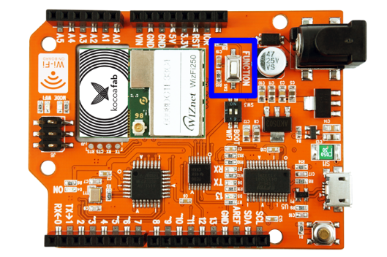
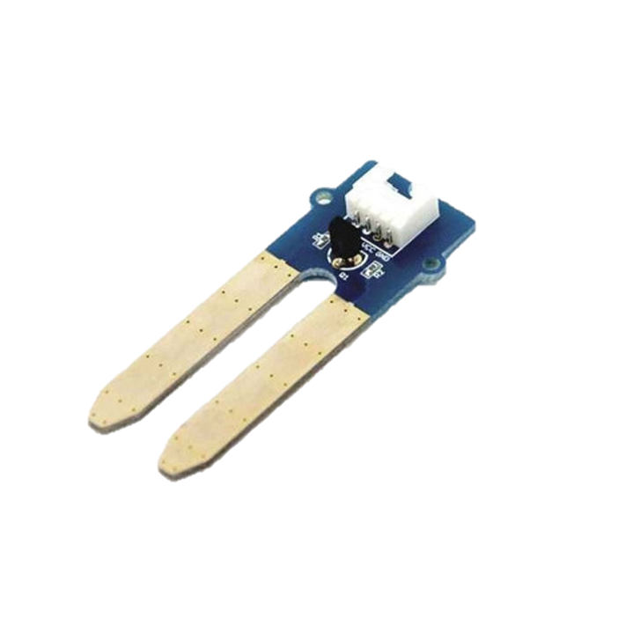
프로젝트 아이디어
프로젝트 구성
추가 구성
1.프로젝트 아이디어
2.프로젝트 구성
3.시연 영상
4.시행 착오
5.공유
▶하드웨어 ▷장치(Device)
1. 와이파이 통신 (외부에서도 확인 가능)
2. 수분 센서
Wifi
Device

Slide 7



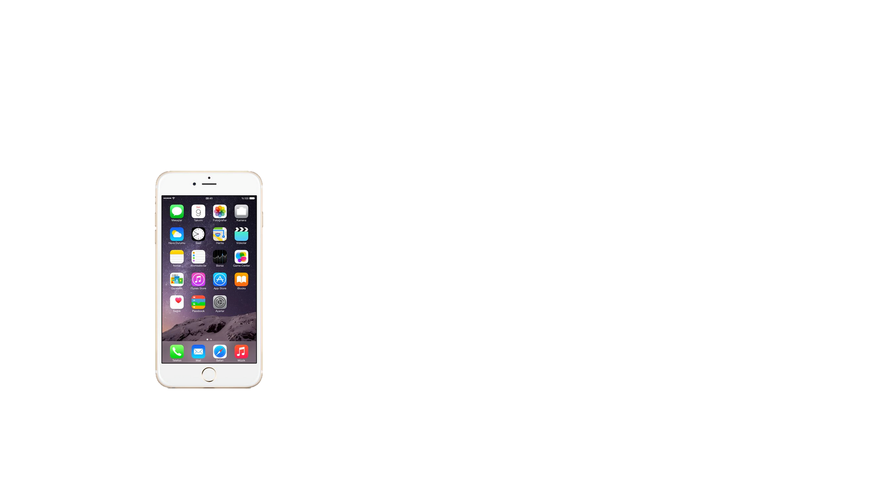



프로젝트 아이디어
프로젝트 구성
추가 구성
1.프로젝트 아이디어
2.프로젝트 구성
3.시연 영상
4.시행 착오
5.공유
▶장치 ▷시나리오(Scenario)
1. 기저귀가 젖는 Event 발생.
2. Alarm기능 & 데이터 누적
Wifi
wet
alarm
graph
Data
Device
User
Data
Data

Slide 8
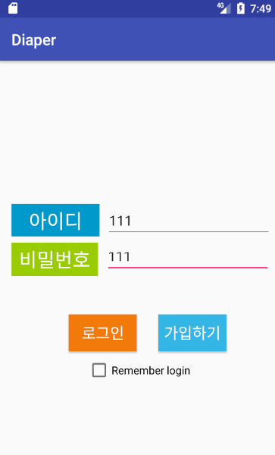
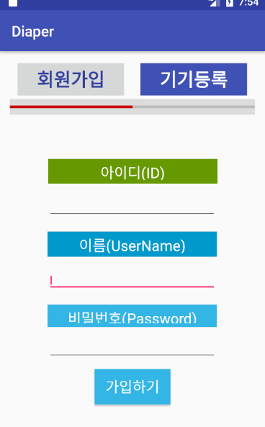
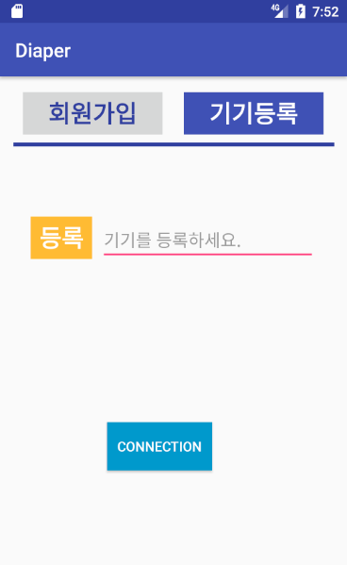
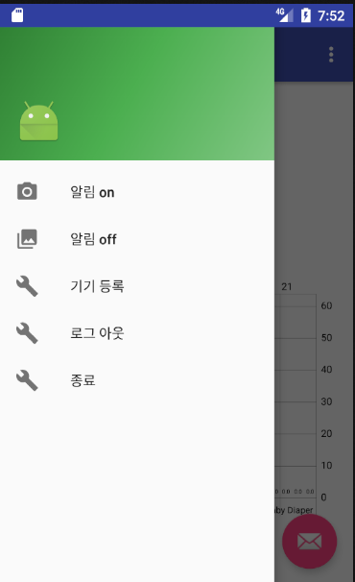
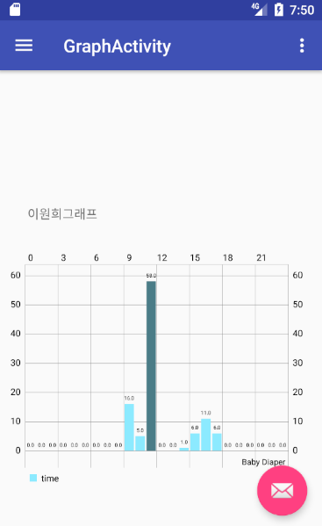
프로젝트 아이디어
프로젝트 구성
추가 구성
1.프로젝트 아이디어
2.프로젝트 구성
3.시연 영상
4.시행 착오
5.공유
▶소프트웨어 ▷어플리케이션
자동로그인 기능
Alarm OnOff
데이터 그래프 출력
기기등록& 로그아웃
기간별 데이터 출력

Slide 9
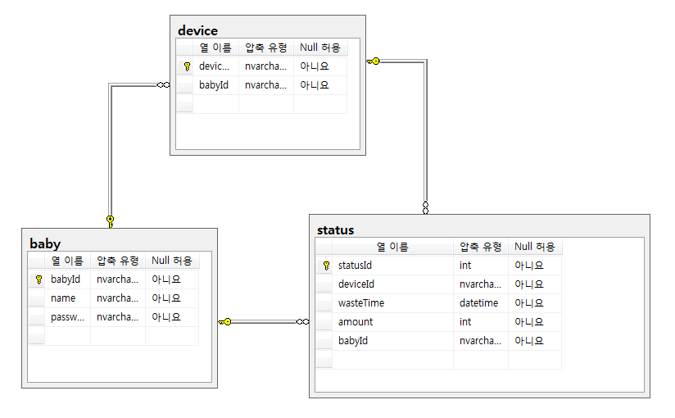
프로젝트 아이디어
프로젝트 구성
추가 구성
1.프로젝트 아이디어
2.프로젝트 구성
3.시연 영상
4.시행 착오
5.공유
▶데이터베이스 ▷DB설계
스키마(Schema)
Status테이블에 babyId 컬럼이 있는 이유?
→babyId가 자주 참조되고, 직관적이라
babyId컬럼을 추가해 비정규화로 구성했습니다.
데이터 정규화
→중복을 최소화하게 데이터를 구조화하는 프로세스

Slide 10
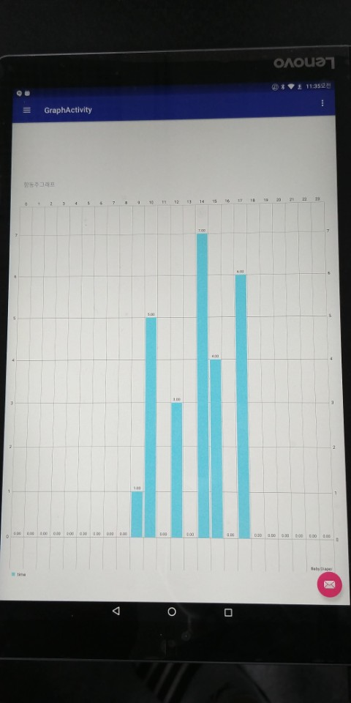
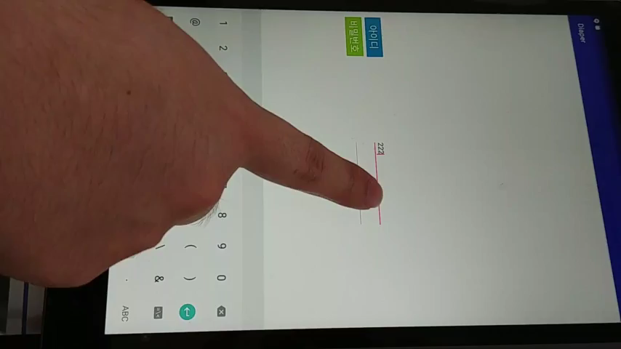
프로젝트 아이디어
프로젝트 구성
추가 구성
1.프로젝트 아이디어
2.프로젝트 구성
3.시연 영상
4.시행 착오
5.공유

Slide 11
프로젝트 아이디어
프로젝트 구성
추가 구성
1.프로젝트 아이디어
2.프로젝트 구성
3.시연 영상
4.시행 착오
5.공유
어려웠던점
Trial
1. Wifi Request를 보내는 거 자체가 어려웠다.
Request를 println으로 넣어 해결
2. 서버에서 보안 인증을 통한 유저 관리
‘basic-auth’모듈 사용
3. 이벤트 발생 시 알람 기능 설정
Polling기법으로 2초마다 Request 발생
4. 선택 된 보드와 라이브러리와 호환성
오렌지 보드 사용
5. 그래프로 데이터 나타내기
Npandroidchart 라이브러리 사용
아쉬웠던점
자체 제작 수분센서를 구현하지 못한 것.

Slide 12
프로젝트 아이디어
프로젝트 구성
추가 구성
1.프로젝트 아이디어
2.프로젝트 구성
3.시연 영상
4.시행 착오
5.공유
Made by
김청원, 정규현, 함동주, 이원희, 김기웅
Share
https://github.com/KIMKIOONG/Diaper
https://github.com/huginn90/node-mssql-restapi
Library
https://github.com/PhilJay/MPAndroidChart
Api
아이디어제공
Ho-joon, Choi
Retrofit2

Slide 13
스마트 기저귀
‘Q&A’

Slide 14
스마트 기저귀
‘감사합니다’

